Slide 1
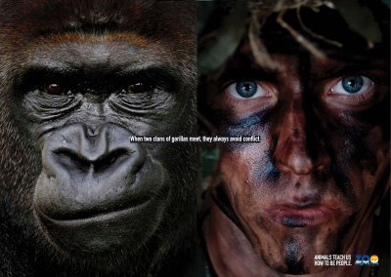
ACTOR SOCIAL ESTUDIO 4
Notes:
Metas u objetivos [editar]
Pueden ser de 3 tipos:
Ideales: bienes intangibles, sin una representación física. Compensaciones, autorizaciones, relaciones, etc; son ejemplos de bienes ideales
Naturales: aquello que existe físicamente: un objeto, un bien inmueble, un documento, etc. Natural no significa en este contexto lo opuesto de artificial, sino lo opuesto de ideal.
Culturales: son objetos cuyo valor no es intrínseco al objeto en cuestión sino que depende de quién lo considera. Si bien incluye a los bienes de valor cultural, no se limita a ellos. Obtener un bien de valor familiar, por ejemplo, puede considerarse una meta cultural.

Slide 2
ACTOR
EN LA ARTUACION
./es una persona que interpreta a un personaje en las artes escénicas.
EN EL DERECHO
./es una persona física o de existencia ideal que forma parte de un conflicto.
EN LAS CIENCIAS SOCIALES
./son cada una de las personas que pertenecen a una organización humana.

Slide 3
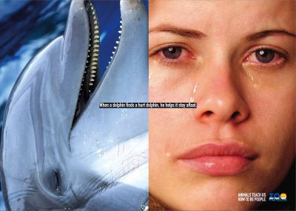
./ el actor social puede ser: un individuo, una red, un grupo, un colectivo o una sociedad (Merton).
./ el actor social cuenta con recursos muy diversos como riquezas, una profesión, determinado potencial socio-cultural, poder político y socioeconómico, relaciones interpersonales, etc.
./ el actor social actúan en función de la idiosincrasia o de modo más preciso desde su identidad social (Simmel).
Notes:
La identidad y los proyectos desempeñan un papel decisivo en la utilización diferencial de tales recursos. Ahora bien, tanto la identidad como los proyectos son construidos por el actor (en interacción con otros actores) y esta construcción, que se inscribe frecuentemente en el ámbito de las representaciones, genera a su vez, diferentes prácticas en la medida en que el actor puede manipular las relaciones de poder en su beneficio. Recordemos la frase de Bourdieu: “el mundo social es también la representación y voluntad, y existir socialmente equivale también a ser percibido, y por cierto a ser percibido como distinto”.

Slide 4
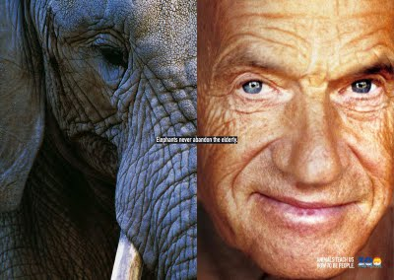
La identidad como los recursos son construidos por el actor en interacción con otros actores; construcción que se percibe como
una acción que nos representa.
Notes:
La identidad y los proyectos desempeñan un papel decisivo en la utilización diferencial de tales recursos. Ahora bien, tanto la identidad como los proyectos son construidos por el actor (en interacción con otros actores) y esta construcción, que se inscribe frecuentemente en el ámbito de las representaciones, genera a su vez, diferentes prácticas en la medida en que el actor puede manipular las relaciones de poder en su beneficio. Recordemos la frase de Bourdieu: “el mundo social es también la representación y voluntad, y existir socialmente equivale también a ser percibido, y por cierto a ser percibido como distinto”.

Slide 5
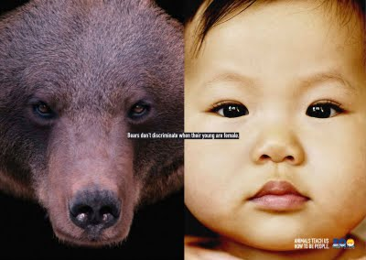
ACCION SOCIAL

Slide 6
ACCION SOCIAL
PSICOLOGIA/SOCIOLOGIA/ANTROPOLOGIA
Max Weber, Emile Durkhaim, George Mead, Talcott Parsons, entre otros
TEORÍA DEL SUJETO
./postula al individuo como motor de toda acción que ocurre en la sociedad.
TEORÍA DEL AGENTE
./reclama a los individuos y los grupos bajo las estructuras que funcionan en los escenarios socio-culturales, socio-políticos y socio-económicos.
Notes:
TEORÍA DEL SUJETO
Se explica desde las fuerzas psicológicas inherentes al individuo
LA TEORÍA DEL AGENTE
Esta manera de ver las cosas puede encontrarse en el marxismo mecanicista y en el sistemismo de tipo Luhman.
La identidad y los proyectos desempeñan un papel decisivo en la utilización diferencial de tales recursos. Ahora bien, tanto la identidad como los proyectos son construidos por el actor (en interacción con otros actores) y esta construcción, que se inscribe frecuentemente en el ámbito de las representaciones, genera a su vez, diferentes prácticas en la medida en que el actor puede manipular las relaciones de poder en su beneficio. Recordemos la frase de Bourdieu: “el mundo social es también la representación y voluntad, y existir socialmente equivale también a ser percibido, y por cierto a ser percibido como distinto”.

Slide 7
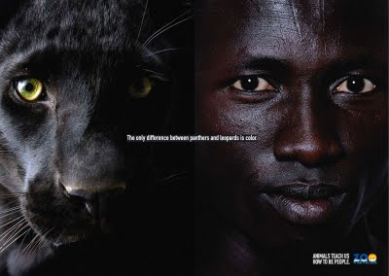
TEORÍA DE ACTOR SOCIAL
TEORÍA DEL SUJETO
./postula al individuo como motor de toda acción que ocurre en la sociedad.
TEORÍA DEL AGENTE
./reclama a los individuos y los grupos bajo las estructuras que funcionan en los escenarios socio-culturales, socio-políticos y socio-económicos.

Slide 8
TEORÍA DEL ACTOR Y LA ACCION SOCIAL
./comprende a la pluralidad de los subsistemas y explica la posibilidad de cambio social que disponen de cierto grado de autonomía.
./el cambio social participa de las normas, reglas y funciones de los procesos sociales (creas, transforma y elimina).
./ el actor social se define ciertamente por su posición en la estructura social (espacio social, como dice Bourdieu).

Slide 9
CUERPOS DE ESTUDIO
PSICOLOGIA/
vi. SITUACION DE ESTIMULO
vi. ESTADOS DE CORRESPONDENCIA
vd. CONDUCTA
SOCIOLOGIA/ANTROPOLOGIA/
PERSONALIDAD
SISTEMA SOCIAL
SISTEMA CULTURAL
SISTEMA ORGANICO
SISTEMA AMBIENTAL

Slide 10
INTERPRETACION
./ Se habla de la conducta de animales y hombres desde los aspectos biológicos.
La acción social designa la conducta humana asociada tanto con aspectos biológicos como culturales.
./ la interpretación para el modelo psicológico parte de la respuesta (acción) en proporción con el estímulo.
./ la interpretación en la acción racional esta en la relación medio-fin o causa-efecto, buscando lograr fines o valores, más allá de que los logre, o no.

Slide 11
La acción es aquella en la que el actor obra conforme a los preceptos o a lo esperado por la tradición vigente, mientras que la acción afectiva, es aquella en que obra movido por un sentimiento o afecto determinado.

Slide 12
EL MEDIO
Yo material
Yo social
Willian James

Slide 13
YO MATERIAL
Se refiere tanto a la parte interior de nuestro cuerpo, como a la que está fuera o próxima a él, tal es el caso del vestuario, los objetos y todas aquellas pertenencias que sean producto de nuestro crecimiento físico. En este campo se encuentra también, la familia, ya que es una parte de nosotros mismos, “son huesos de nuestros huesos y carne de nuestra carne. Cuando mueren, desaparece una parte de nuestros mismos yos”,.
YO SOCIAL
Es el reconocimiento que obtiene [uno] de sus semejantes.

Slide 14
SCHIZO
Etimológicamente: separar
_desórden psicoaféctivo

Slide 15
¿COMPORTAMIENTO
SOCIAL ANIMAL?
O
¿El animal como Actor Social?

Slide 16
Realidad
Mecanismos de Defensa
El animal como elemento para:
_sublimación
_desplazamiento

Slide 17
Podríamos cerrar con esta: http://www.youtube.com/watch?v=HNLm7iScR3c

Slide 18
http://images.google.es/imgres?imgurl=http://1.bp.blogspot.com/_L1M2v-JfO0Q/SEbr53hZmmI/AAAAAAAAAls/Cs6K1Etel9c/s400/006_people_animal.jpg&imgrefurl=http://lodescar.blogspot.com/2008/06/los-animales-nos-ensean-como-ser.html&usg=__XDq-_sWnO3yIzoCnkXr0fqBCkQQ=&h=286&w=400&sz=27&hl=es&start=72&sig2=uaum8IvO7QKiVkb4nrM6Iw&tbnid=4oKaK-I67gB1kM:&tbnh=89&tbnw=124&prev=/images%3Fq%3Danimal%2By%2Bpersonas%26gbv%3D2%26ndsp%3D20%26hl%3Des%26sa%3DN%26start%3D60&ei=mvzHSvfwHJSVtgeck4m5AQ http://www.paginasprodigy.com/peimber/actor.htm Gilberto Giménez Introduccion a la socioligia general. Guy Rocher. Barcelona. Editorial herder 1983.

